Slide 1
供需对接响应文件
——秦创原发展股份有限公司

Slide 2
*********（需求名称）响应文件
1、公司简介或团队简介（2选1）
2、技术核心或研究方向（2选1）
3、市场环境分析
4、技术响应匹配
5、案例分享

Slide 3
公司简介或团队简介
1、公司简介或团队简介（2选1）

Slide 4
公司简介或团队简介
1、公司简介或团队简介（2选1）

Slide 5
技术核心或研究方向
2、技术核心或研究方向（2选1）

Slide 6
技术核心或研究方向
2、技术核心或研究方向（2选1）

Slide 7
市场环境分析
3、市场环境分析

Slide 8
市场环境分析
3、市场环境分析

Slide 9
市场环境分析
3、市场环境分析

Slide 10
技术响应匹配
4、技术响应匹配

Slide 11
技术响应匹配
4、技术响应匹配

Slide 12
技术响应匹配
4、技术响应匹配

Slide 13
案例分享
5、案例分享

Slide 14
案例分享
5、案例分享

Slide 15
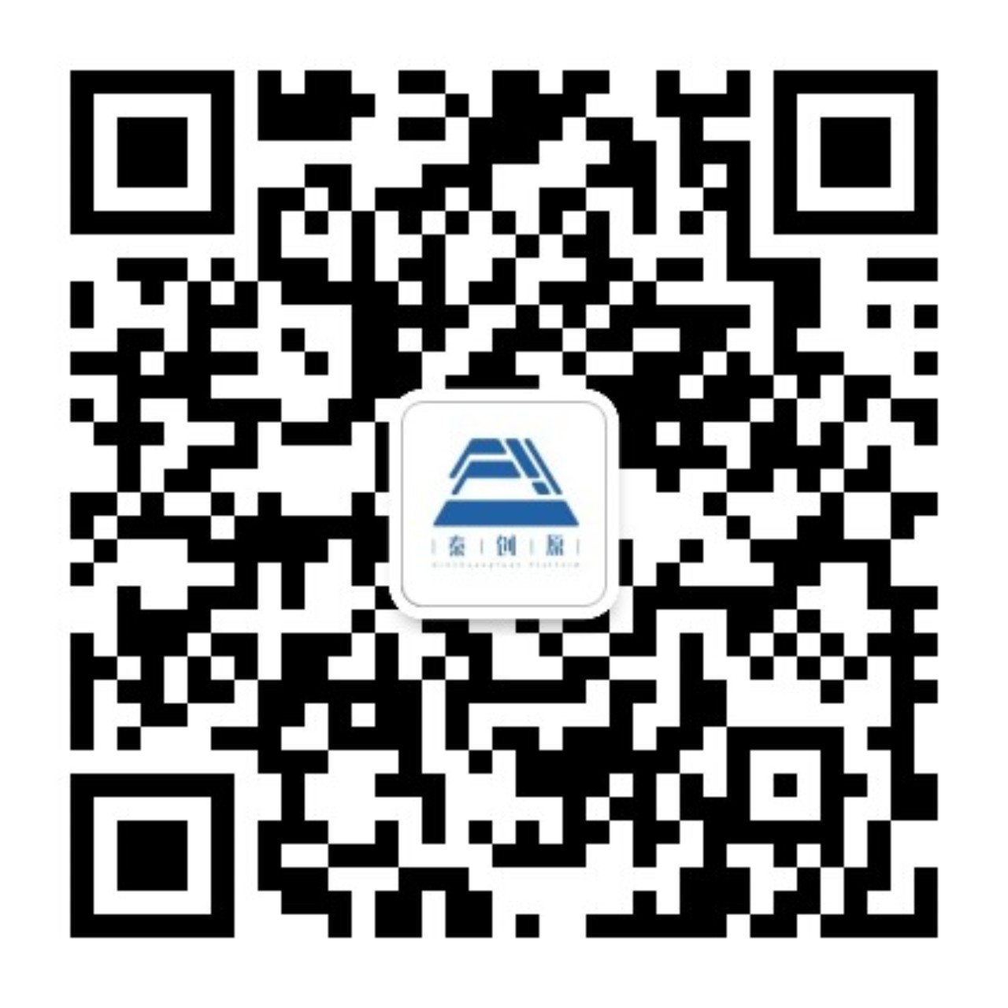
乘「原上」之风
破「发展」之浪
www.QINCHUANGYUAN.com

